Slide 1
SuperComputer
株式会社アプライド・マーケティング
大越 章司
shoji@appliedmarketing.co.jp

Slide 2
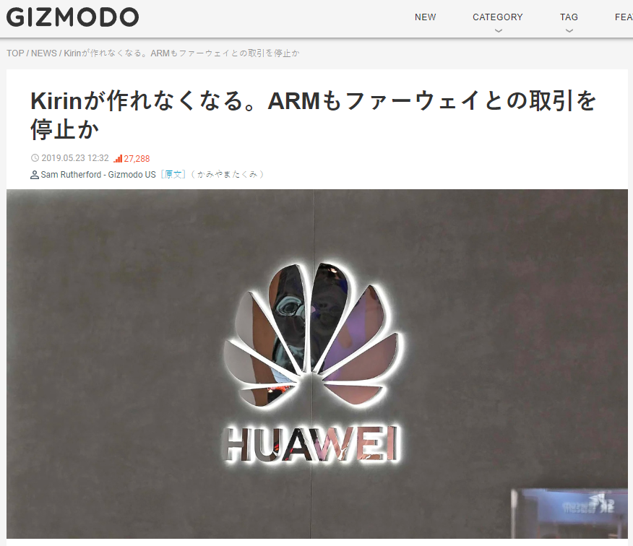
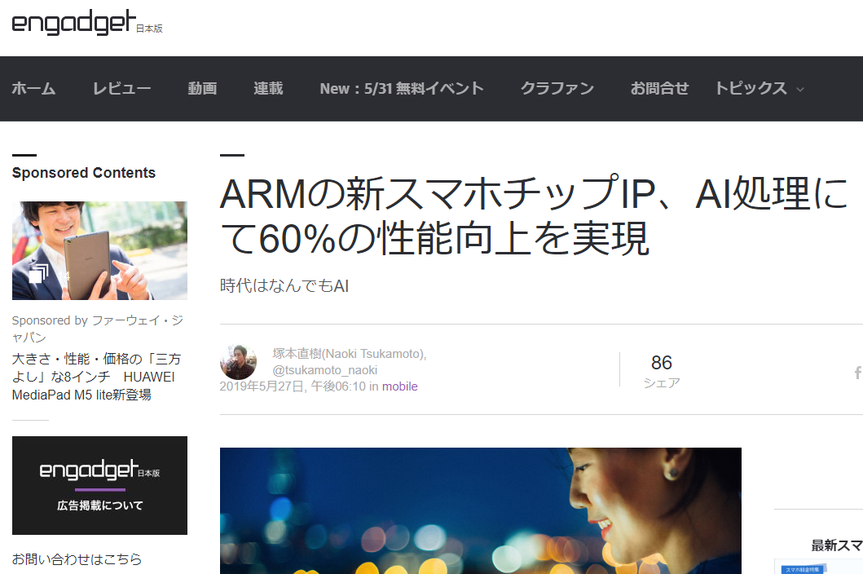
ARMに関するニュース
Notes:
https://www.gizmodo.jp/2019/05/huawei-arm.html
https://japanese.engadget.com/2019/05/27/arm-ip-ai-60/

Slide 3
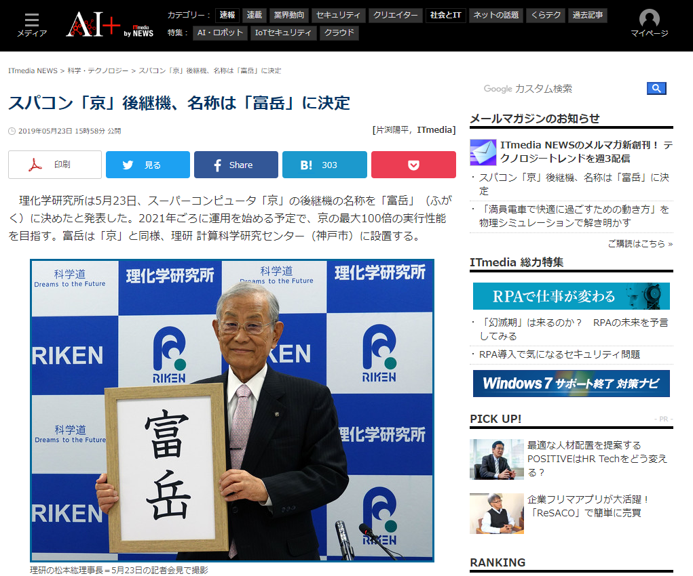
スパコン「京」後継機、名称は「富岳」に決定
CPUに富士通のA64FXを採用
（Armv8-A+SVE）
倍精度（64ビット）、単精度（32ビット）、半精度（16ビット）の浮動小数点演算をサポート
CPUとCPUの間は、独自のネットワーク（Tofuインターコネクト）で直結し、並列性能を向上
Notes:
https://www.itmedia.co.jp/news/articles/1905/23/news104.html

Slide 4
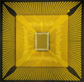
近代コンピュータ発展の歴史
量子ゲート方式
量子コンピュータ
Quantum Computer
1976年〜
スーパー・コンピュータ
1936年
1945年
チューリング・マシン
ノイマン型コンピュータ
1950年代〜
量子アニーリング方式
メインフレーム
1970年代前半〜
ミニコンピュータ
コンピュータの原理を数学的に定式化し動作原理モデルを設計
電子回路でチューリング・マシンを作るための原理を設計
1970年代後半〜
パーソナルピュータ
2010年〜
ニューロ･モーフィック
コンピュータ
2007年〜
スマートフォン
2000年〜
IoT/エッジ
デバイス

Slide 5
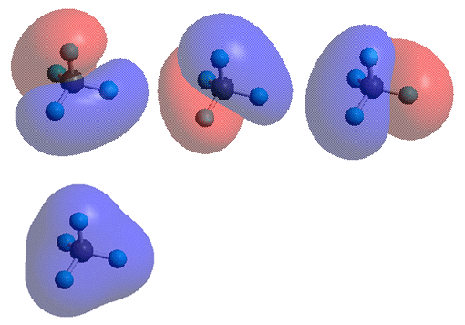
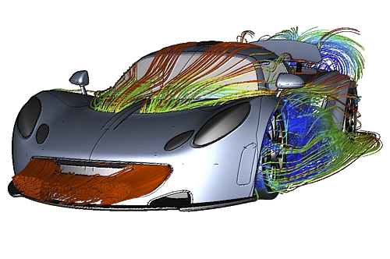
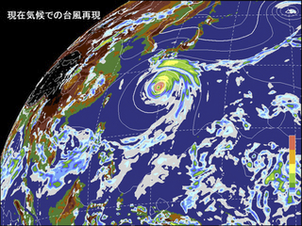
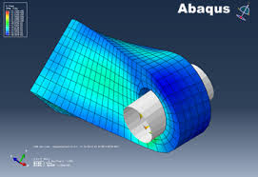
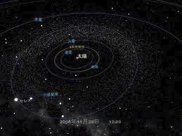
大量のデータ処理への要望（シミュレーション）

Slide 6
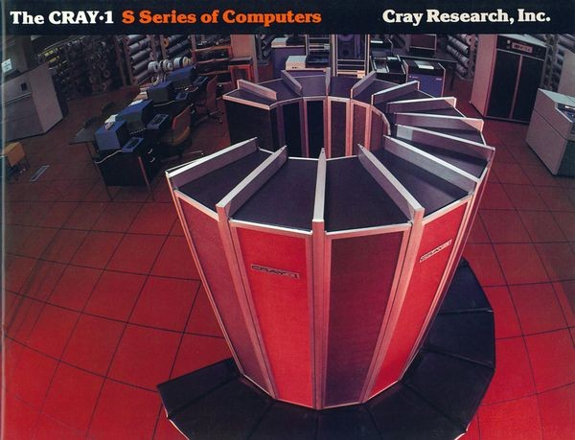
スーパーコンピュータの誕生
スーパーコンピュータ＝高速なコンピュータ
1970年台において、CRAY-1がベクトルプロセッサを搭載し、
スーパーコンピュータの代名詞となった
Notes:
Cray-1の発表は1975年
シーモア・クレイ博士はCDCで8600の開発に従事

Slide 7
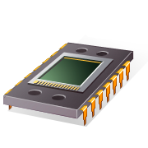
スカラープロセッサとベクトルプロセッサ
スカラー
ベクトル
SIMD（Single Instruction Multiple Data）
Notes:
同じ命令しか実行できない（SIMD）
Cray-1のベクトルレジスタは64bitx64wordx8本

Slide 8
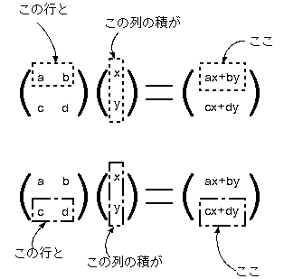
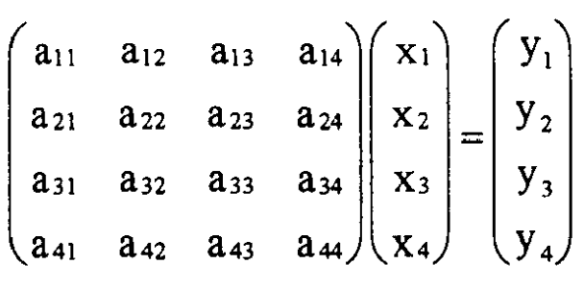
ベクトルプロセッサに向く演算＝行列演算
データが連続している
個々の演算に依存性が無い
→ベクトル処理に向く
「データが分散している」「演算が他の演算結果に依存している」
場合にはベクトル化に向かない（＝スカラ処理）

Slide 9
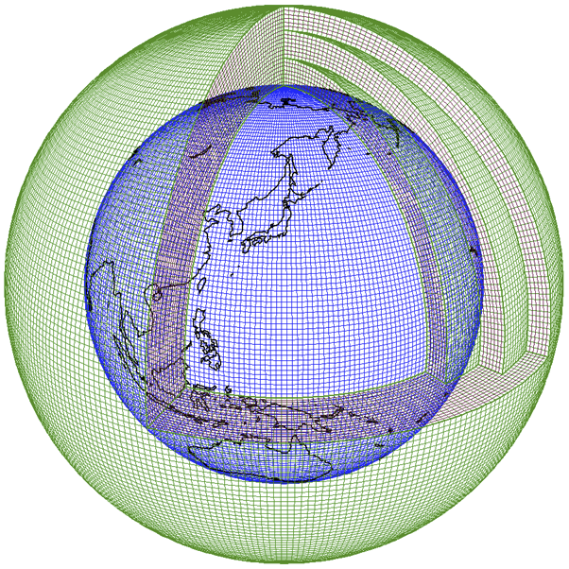
数値予報
規則正しく並んだ格子で大気を細かく覆い、そのひとつひとつの格子点の気圧、気温、風などの値を世界中から送られてくる観測データを使って求め、これをもとに未来の気象状況の推移をコンピュータで計算
http://www.jma.go.jp/jma/kishou/know/whitep/1-3-1.html

Slide 10
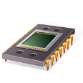
ベクトルからパラレル/マッシブ・パラレルへ
ベクトル処理に向くデータはパラレルにも向く
ベクトルプロセッサは開発費用が高くつく
→安価な汎用プロセッサを数十万～数百万台並列に動作させる

Slide 11
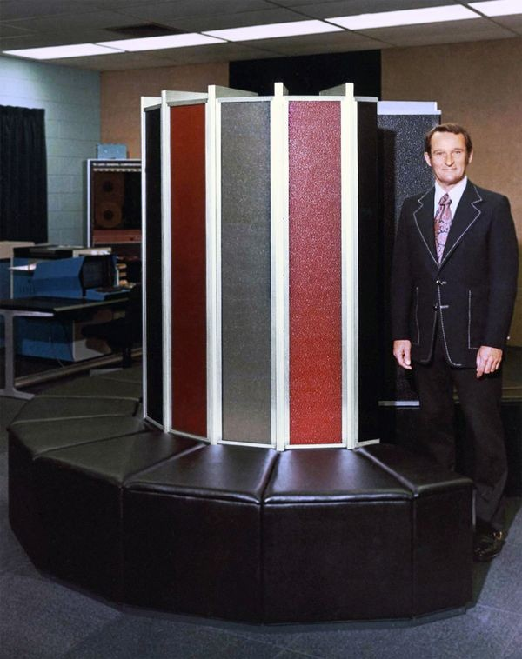
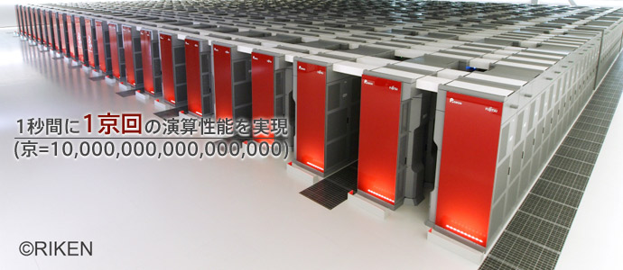
ベクトルからパラレルへ
ベクトル型
マッシブ・パラレル

Slide 12
Armと富士通が共同開発したSVE
Scalable Vector Extensions
= ベクトル長可変
ベクトル長128-2048ビットを
サポート（128ビット単位）
異なるベクトル長を同じバイナリ（再コンパイル不要）でサポート
IoTからスパコンまで対応できる
汎用のベクトルアーキテクチャ
Notes:
https://www.electronicdesign.com/blog/scalable-vector-extensions-expand-armv8-scope

